Slide 1


BENVENUTI

Slide 2
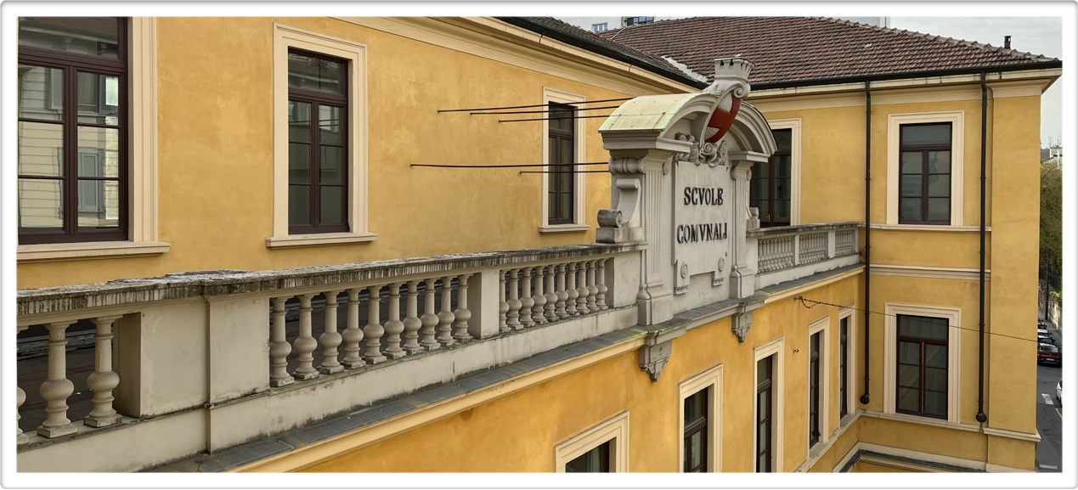
SCUOLA PRIMARIA “ CUOCO SASSI”
OPEN DAY
22 NOVEMBRE 2025

Slide 3


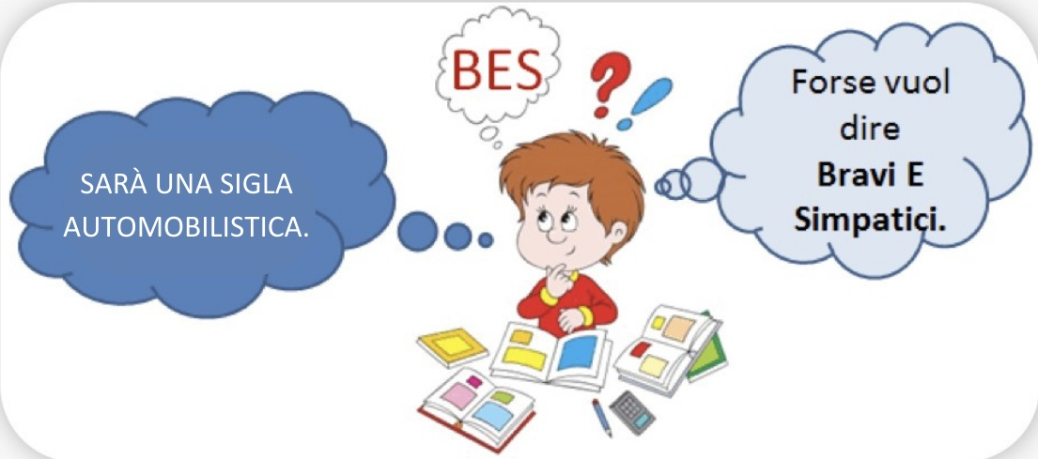

Una scuola inclusiva e attenta ai bisogni educativi speciali

Slide 4


SVANTAGGIO SOCIO-ECONOMICO, LINGUISTICO, CULTURALE
STRANIERI
ADHD
ASSENZE PROLUNGATE
DEFICIT DEL LINGUAGGIO
BES
DISABILITA’
DISAGIO
DISTURBI SPECIFICI DI APPRENDIMENTO

Slide 5




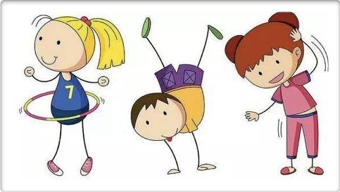

PROGETTI E ATTIVITA’ DI ARRICCHIMENTO DELL’OFFERTA FORMATIVA
LETTURA GUIDATA
GITE SCOLASTICHE
INGLESE MADRELINGUA
POTENZIAMENTO MOTORIA
PROGETTO TEATRO ( CLASSI V )

Slide 6


LA RILEVAZIONE NAZIONALE DEGLI APPRENDIMENTI
Alla valutazione degli apprendimenti deliberata dal Collegio dei docenti ed effettuata dai team docenti si affianca la rilevazione nazionale degli apprendimenti.
Essa è effettuata dall'INVALSI (Istituto Nazionale Valutazione Scuola Italiana ).
Agli alunni delle classi seconde e quinte vengono somministrate prove relative alla lingua italiana, alla matematica e alla lingua inglese ( solo classi V ).
Il nostro Istituto ha sempre registrato risultati molto buoni nel confronto con i parametri nazionali e regionali.

Slide 7

ESITI DELLE PROVE INVALSI ( a.s. 2024 - 2025 )
CLASSI SECONDE
ITALIA
LOMBARDIA
CUOCO - SASSI
ITALIANO
60,7%
60,3%
70,4%
MATEMATICA
55,8%
56,4%
62,5%

Slide 8
ESITI DELLE PROVE INVALSI ( a.s. 2024 - 2025 )
CLASSI QUINTE
ITALIA
LOMBARDIA
CUOCO - SASSI
ITALIANO
61,5%
62,7%
76,1%
MATEMATICA
55,5%
56,5%
68,5%
INGLESE (reading)
69,2%
70,6%
84%
INGLESE (listening)
77%
78,5%
90,1%

Slide 9

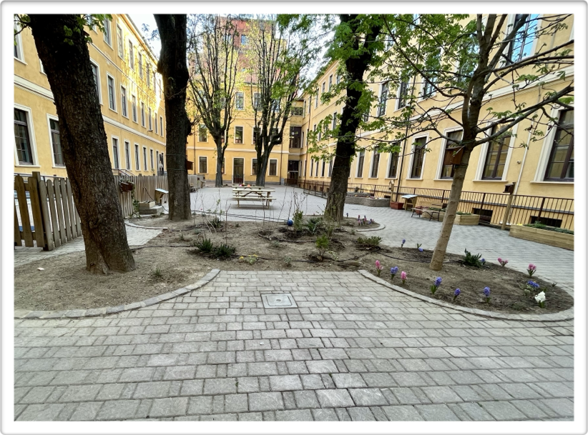
GLI SPAZI DELLA SCUOLA PRIMARIA
IL REFETTORIO
AUDITORIUM
1 AULA JOLLY
5 REFETTORI
2 PALESTRE
16 AULE DOTATE
DI DIGITAL BOARD
2 CARRELLI
MOBILI iPAD
BIBLIOTECA
SALA LETTURA

Slide 10

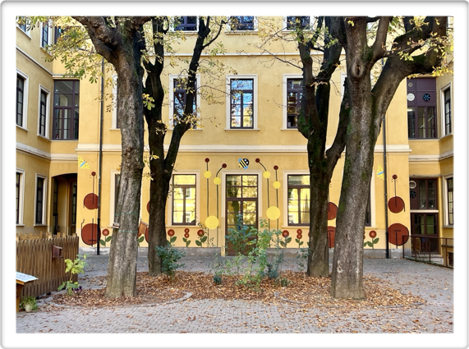
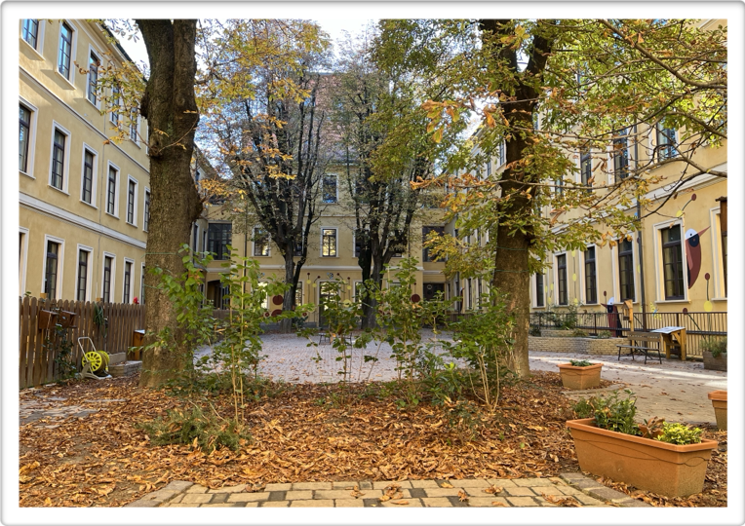
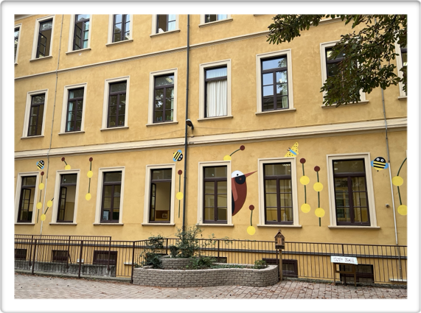
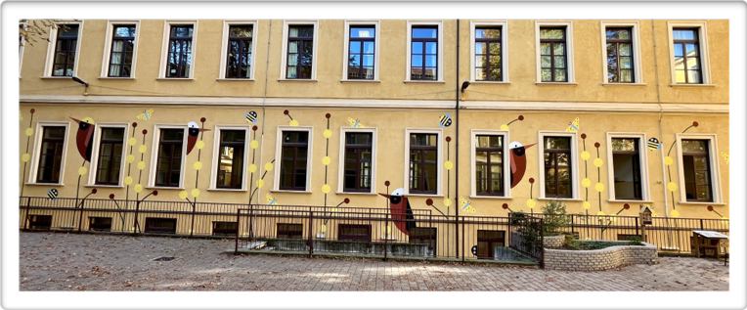
IL CORTILE E I MURALES

Slide 11

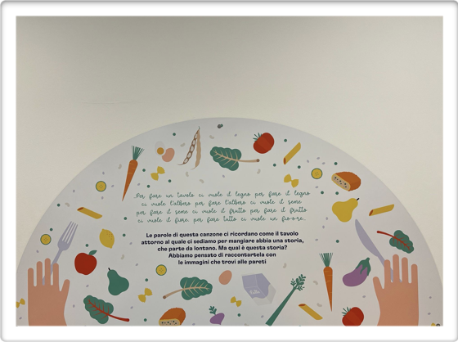
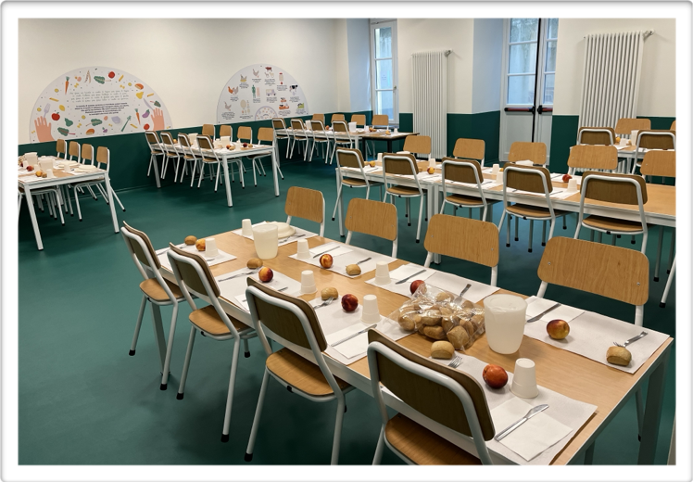
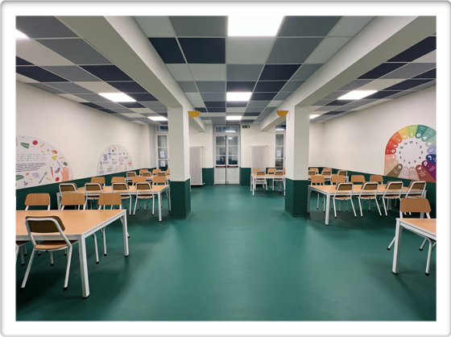
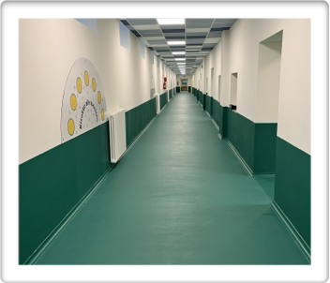
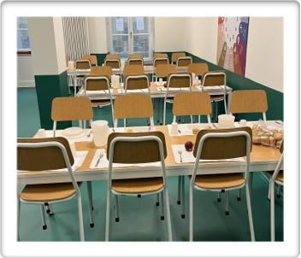
IL REFETTORIO

Slide 12

TIPOLOGIE DI TEMPO SCUOLA
La permanenza a scuola si articola su cinque giorni settimanali:
dal lunedì al venerdì
Tempo normale
29 ore settimanali *
Tempo pieno
40 ore settimanali
CLASSI
a.s. 2025/26
5 classi a tempo normale
11 classi a tempo pieno
Media alunni per classe: 21,06
Totali alunni: 337

Slide 13


LA GIORNATA SCOLASTICA
DELLE CLASSI PRIME
LUNEDI’ - MERCOLEDI’ - VENERDI’
TEMPO NORMALE
GIOVEDI’ - VENERDI’
INGRESSO
Ore 8:20
INTERVALLO CORTO
10:20 - 10:50
TERMINE DELLE LEZIONI
ore 13.00 il lunedì e il mercoledì
ore 12:00 il venerdì
FINE LEZIONI ore 12.20
MENSA ore 12:30
RIPRESA LEZIONI
Ore 13.20
TERMINE DELLE LEZIONI
Ore 16:20

Slide 14

LA GIORNATA SCOLASTICA
DELLE CLASSI PRIME
TEMPO PIENO
INGRESSO
ore 8:20
INTERVALLO CORTO
10:20 - 10:50
FINE LEZIONI ore 12:20
MENSA ore 12:30
RIPRESA LEZIONI
ore 14.20
TERMINE DELLE LEZIONI
ore 16:20

Slide 15





ATTIVITA’ COMPLEMENTARI
Corsi di discipline sportive, ricreative e culturali:
basket - pallavolo - ginnastica artistica …
Le attività, per le quali è prevista l’iscrizione a inizio anno scolastico, si svolgeranno dopo le lezioni e sono gestite da terzi.

Slide 16






Partecipazione
delle famiglie
alla vita della scuola
Rappresentanti dei genitori nei consigli di interclasse
Biblioteca scolastica
Commissione mensa
COGE: Comitato Genitori

Slide 17

INNOVAZIONE TECNOLOGICA PER LA DIDATTICA
Il PNSD (Piano Nazionale Scuola Digitale) per una strategia complessiva di innovazione della scuola italiana nell’era digitale.
L’animatore digitale di istituto presenta un progetto all’interno del PTOF su tre ambiti: formazione interna, coinvolgimento della comunità scolastica, creazione di soluzioni innovative.

Slide 18




CORSI PER DOCENTI
10 corsi (7 in presenza e 3 da remoto) - 140 ore - totale partecipanti 87.
Tematiche: Didattica digitale integrata e formazione alla transizione digitale.
Nello specifico: Tecnologie digitali per l’inclusione, utilizzo etico e responsabile dell’AI, potenziamento dell’insegna-mento STEAM, aggiornamento del curricolo scolastico, didattica e insegna-mento dell’informatica del coding e del-la robotica, educazione alla cittadinanza digitale, metodologie didattiche in innovative, pratiche innovative di verifi-ca e di valutazione.
2 corsi di inglese - 90 ore - tot. partecipanti 25.
Tematica: percorsi formativi di lingua e di metodologia finalizzati al potenzia-mento delle competenze linguistiche.

Slide 19



CORSI PER STUDENTI
17 corsi - 272 ore - tot studenti formati circa 375 (una media di 22 studenti a classe)
Tematica: promuovere l’integrazione di attività, metodologie e contenuti volti a sviluppare le competenze STEM e digitali.

Slide 20


IL REGISTRO ELETTRONICO
Il registro elettronico sostituisce il registro di classe e quello personale del docente.
E’ finalizzato alla dematerializzazione, allo snellimento delle procedure e a garantire e promuovere l’accesso all’informazione da parte delle famiglie.
Nel pieno rispetto della tutela della privacy: ogni tipologia di utente ha accesso solo ad informazioni strettamente pertinenti al proprio ruolo.

Slide 21

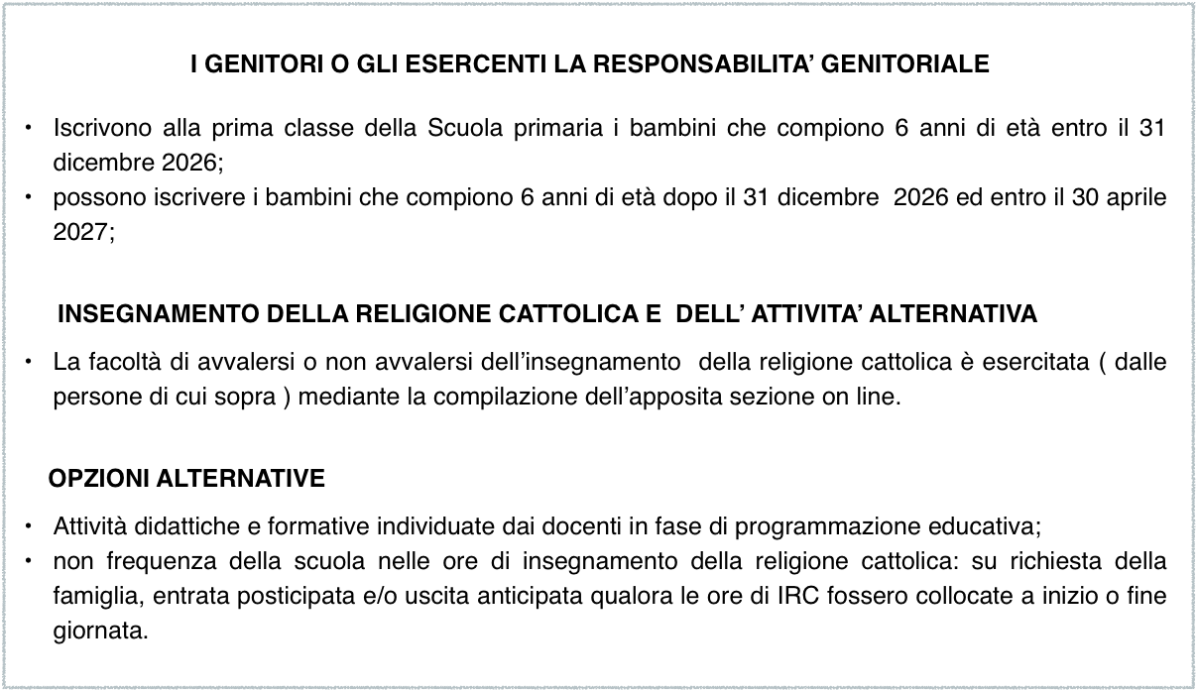
ISCRIZIONI ALLA PRIMA CLASSE

Slide 22
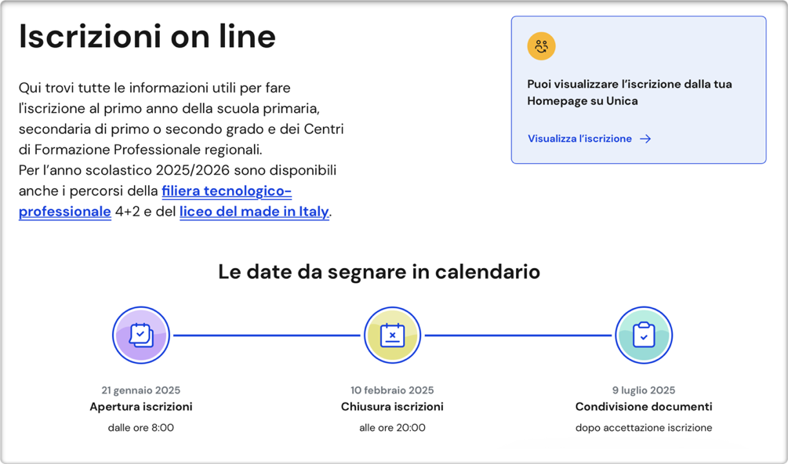
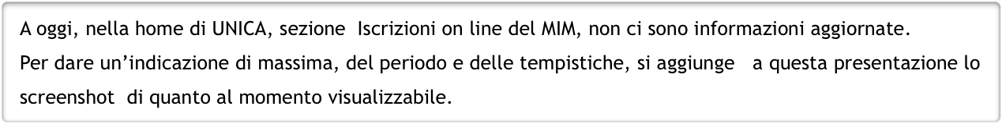
COME E QUANDO FARE L’ISCRIZIONE

Slide 23

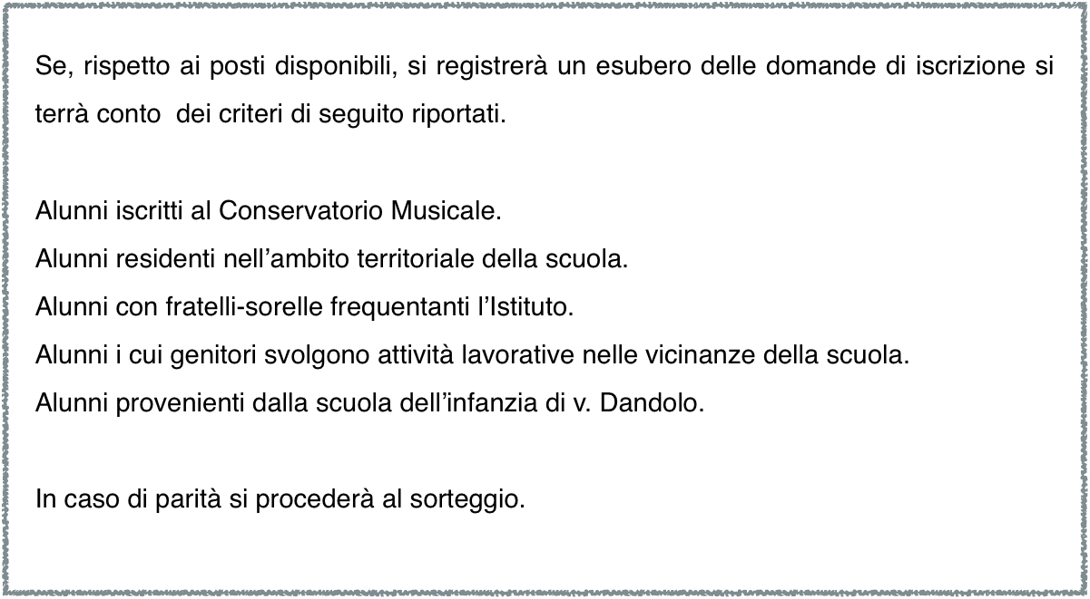
CRITERI DI PRECEDENZA

Slide 24

GRAZIE
DELL’ATTENZIONE !

